Slide 1
CÓMICS

Slide 2
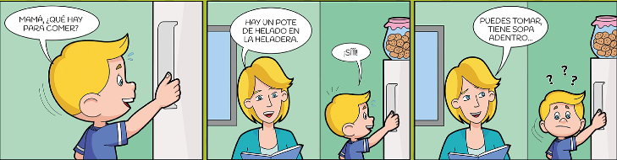
Definición
Es una historia contada con dibujos y palabras a través de una serie de viñetas y globos de diálogos.
Corresponde al género narrativo ya que cuenta un relato a través de una sucesión de imágenes que forman una secuencia con significado.

Slide 3
Tipos de cómics

Slide 4
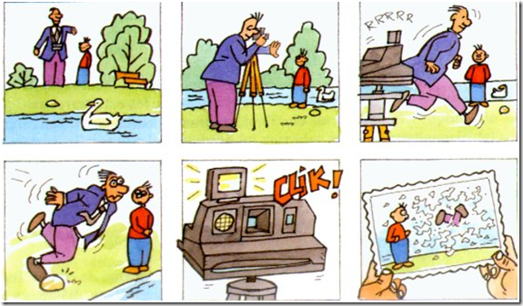
Cómics mudo
Aquel cómics que narra una historia sin incluir ningún tipo de diálogo, estableciéndose la comunicación por medio de los gestos y acciones que realizan los personajes que están involucrados en el relato.

Slide 5
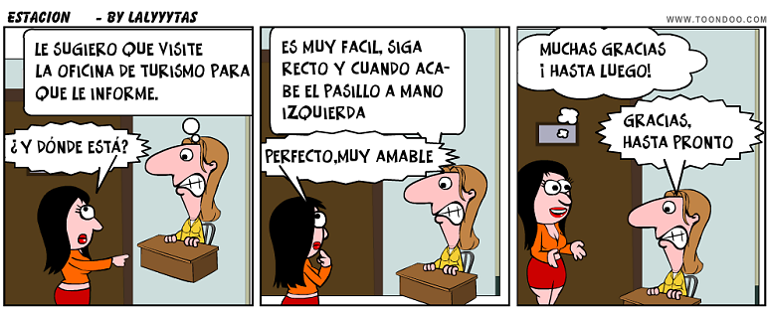
Cómics con diálogo
Aquel cómics que cuenta un relato de los personajes a través del dialogo escrito.

Slide 6
Elementos de un cómic

Slide 7
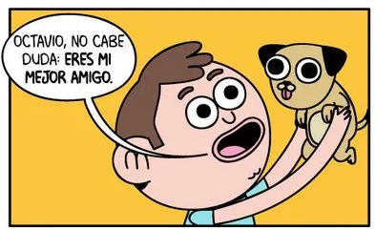
Viñetas
Corresponde a cada cuadro en el que se encuentran las imágenes y/o texto que forman el relato o historia.

Slide 8


Globos de diálogos
Es el espacio donde se colocan los textos que piensan o dicen los personajes.

Slide 9
Encontramos diferentes globos de diálogo según el sentimiento que expresan:

Slide 10




Onomatopeya
Corresponde a la imitación o referencia de un sonido.
Las onomatopeyas mas comunes en los comics son:

Slide 11
Conozcamos algunos comics

Slide 12
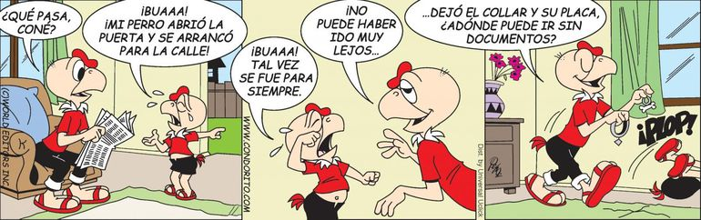
Condorito

Slide 13
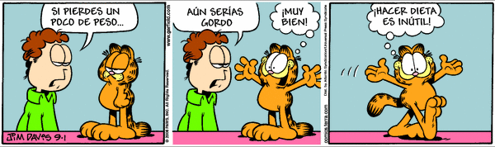
Garfield

Slide 14
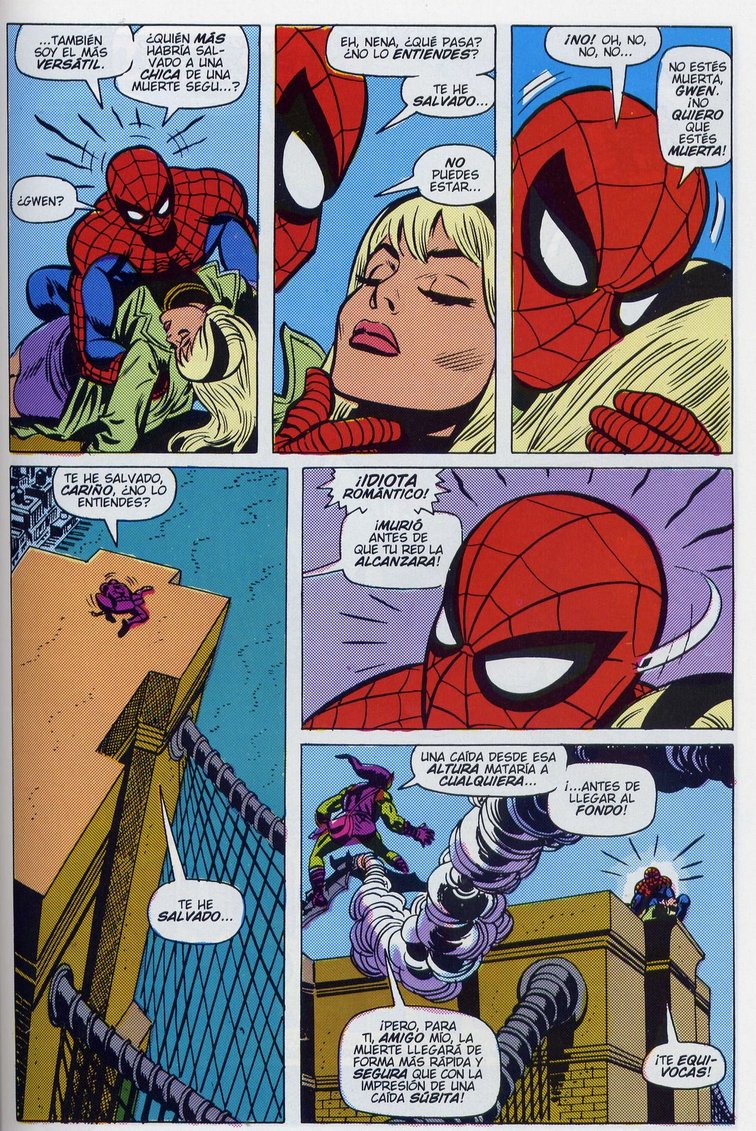
El
Hombre
Araña

